Slide 1


Kleines Projekt 1: Zellulärer Automat
Tobias Blümlhuber, Silvan Kron, Simon Gärtner
Angewandte Mathematik
Prof. Dr. Sarah Brockhaus
Bachelor Informatik
Fakultät Informatik und Mathematik
24. April 2023, Sommersemester 2023

Slide 2
Inhaltsverzeichnis
Beschreibung der Aufgabenstellung
Mathematisches Modell
Implementierung in SageMath
Deutung und Interpretation der Ergebnisse

Slide 3
Beschreibung der Aufgabenstellung
Tobias Blümlhuber

Slide 4
Mathematisches Modell
Tobias Blümlhuber

Slide 5
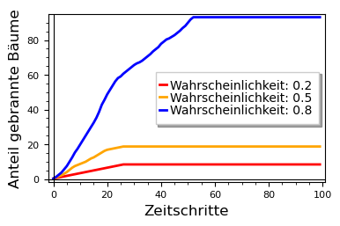
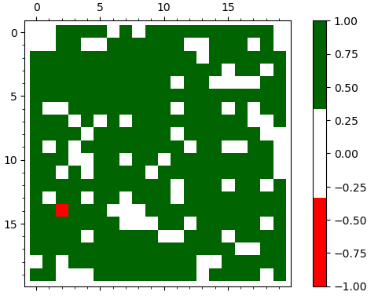
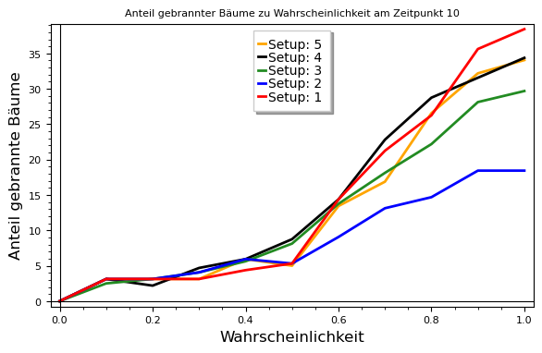
Implementierung in Sage Math
SIMULATION
STATISTIKFUNKTION I
STATISTIKFUNKTION II
Simon
Gärtner

Slide 6
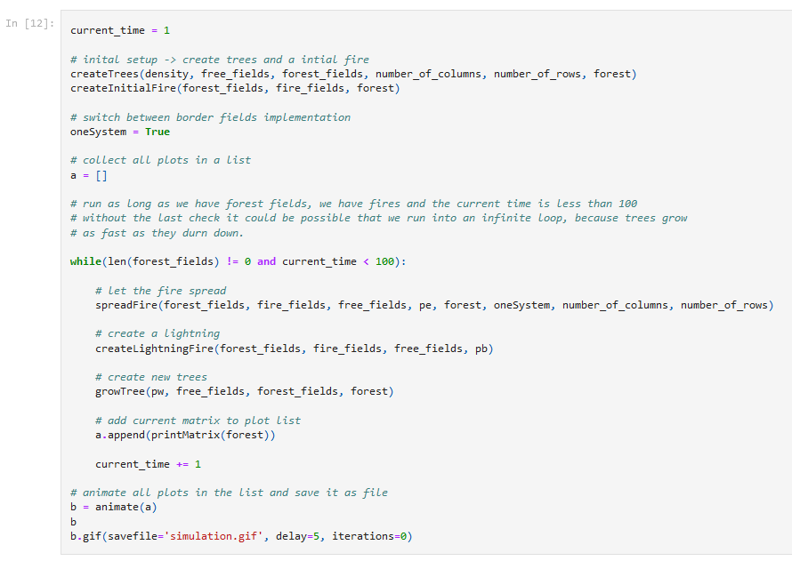
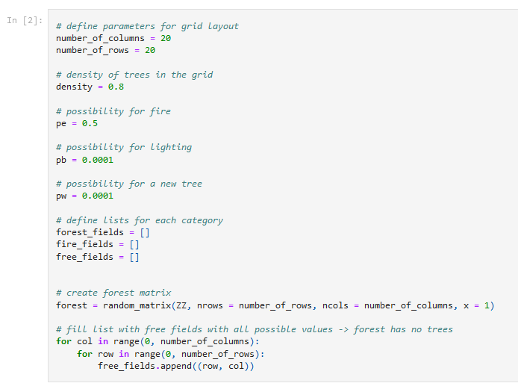
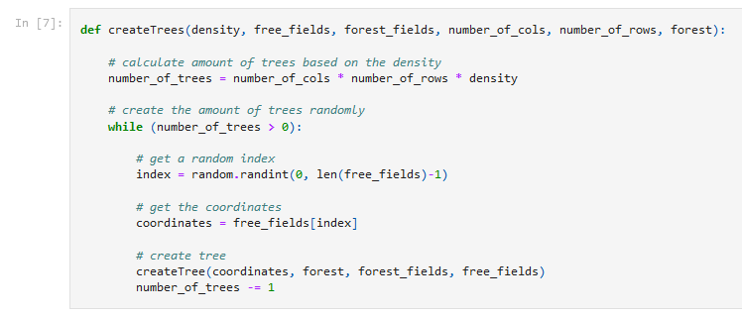
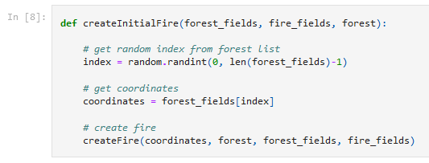
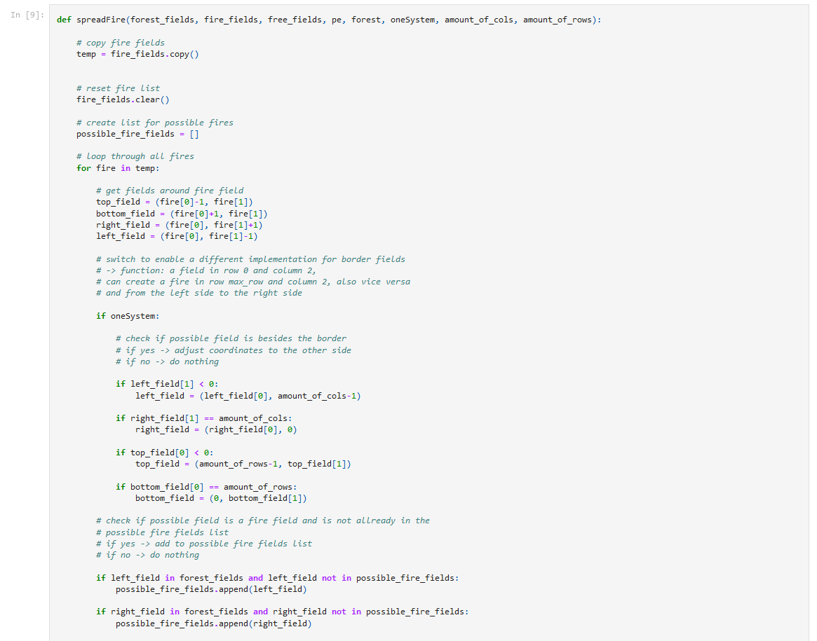
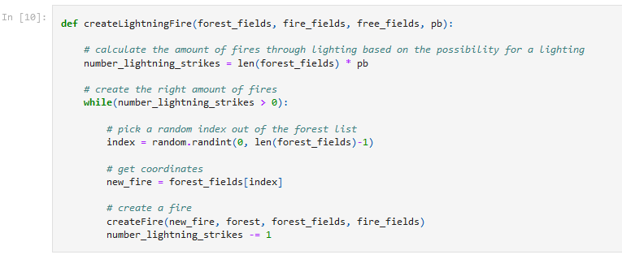
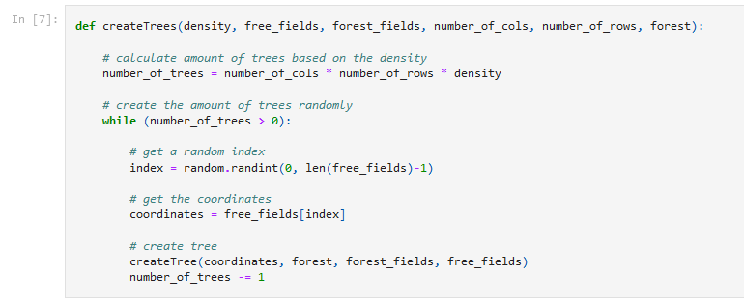
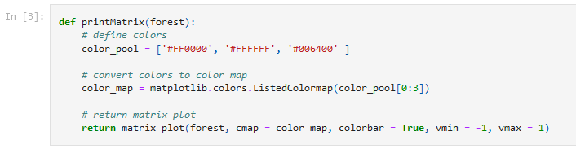
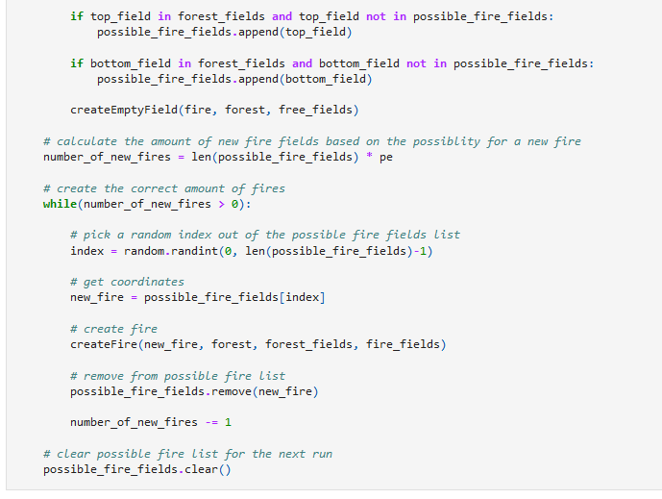
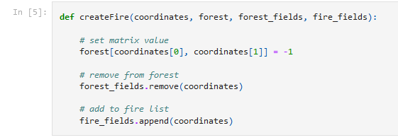
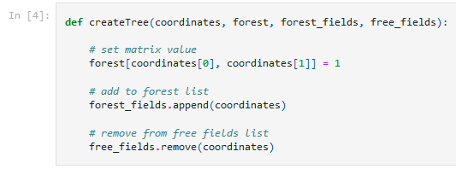
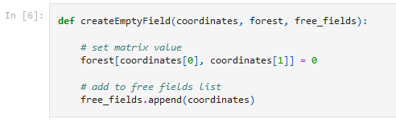
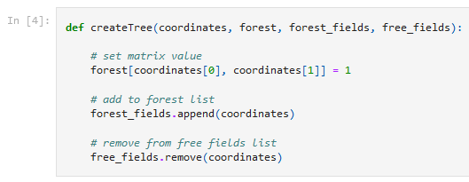
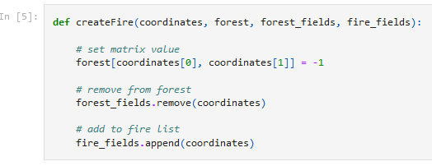
Implementierung in Sage Math Simulation
MAIN PROGRAMM
SETUP
WALD ERSTELLEN
FEUER ENTZÜNDEN
SIMULATION STARTEN
FEUER AUSBREITEN
BLITZ ERSTELLEN
BAUM ERSTELLEN
PLOT ERSTELLEN
PLOTS ANIMIEREN
Simon
Gärtner

Slide 7
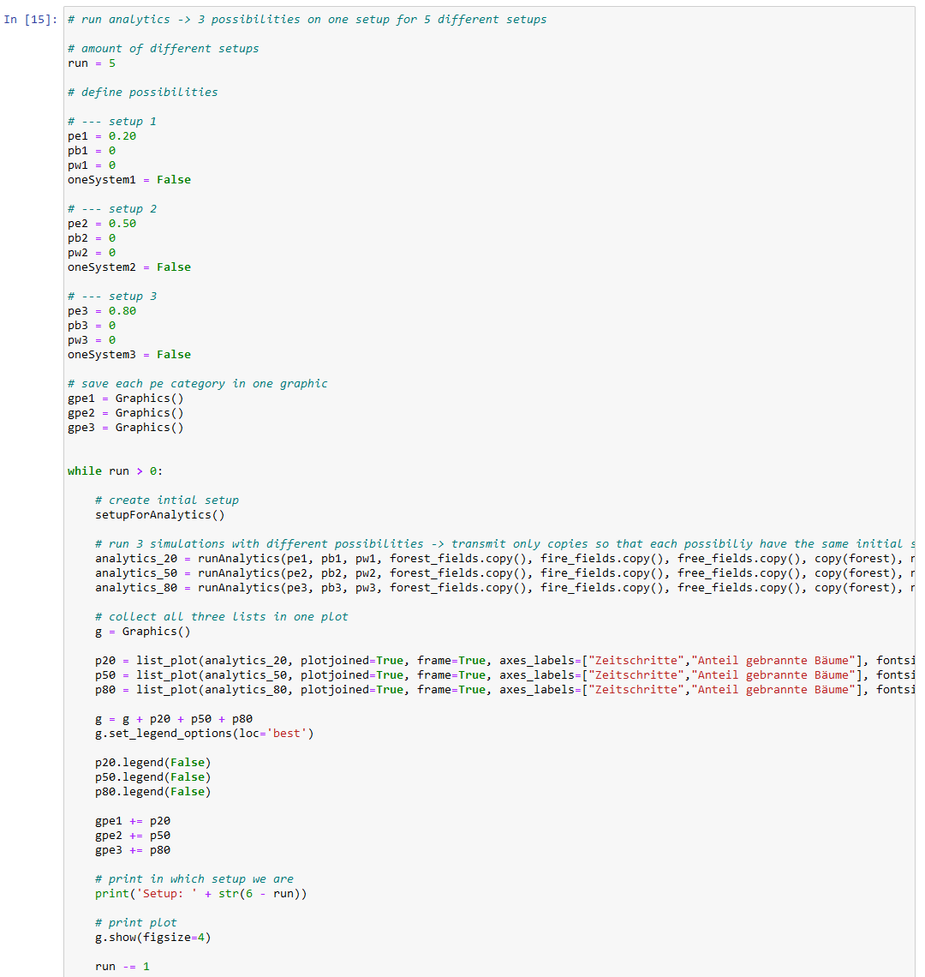
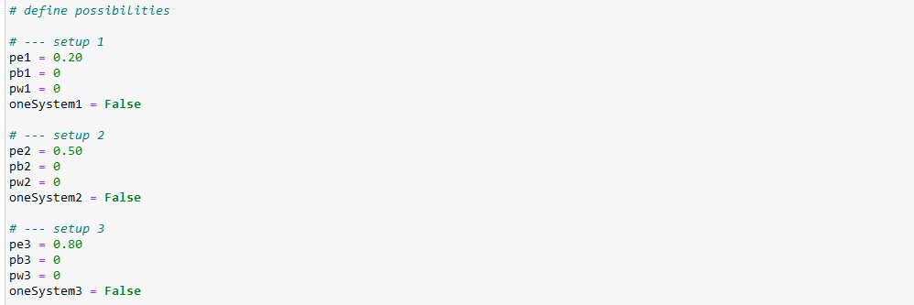
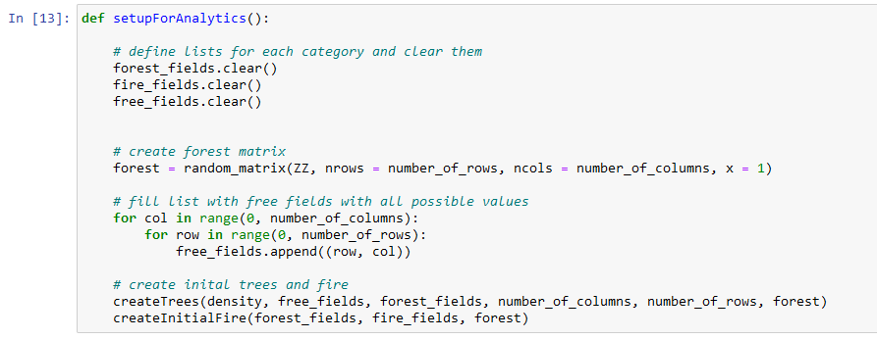
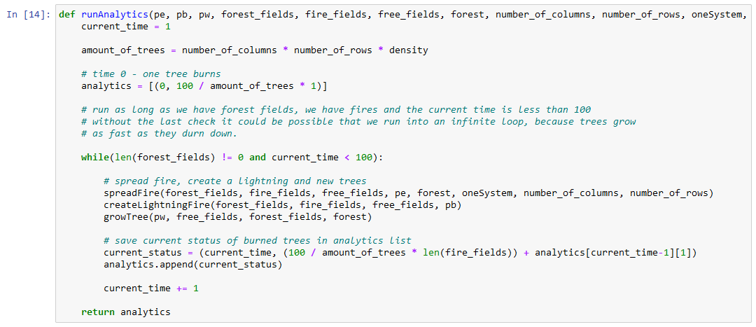
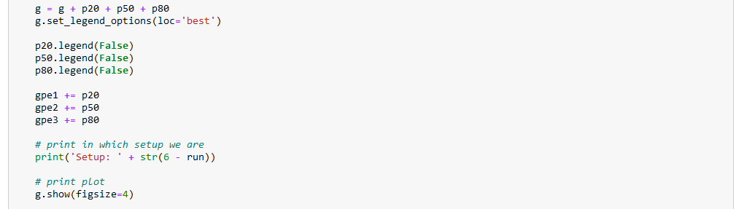
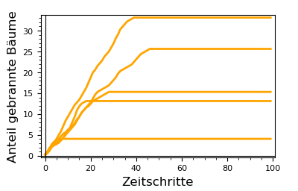
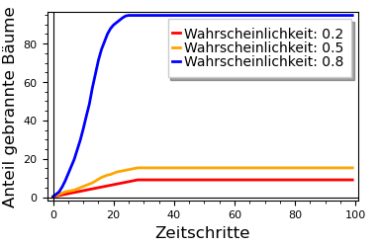

Implementierung in Sage Math Statistikfunktion I
STATISTIKFUNKTION I
PARAMETER
SETUP ERSTELLEN
3 SIMULATIONEN
ANALYSE
PLOT AUSGEBEN
PLOTS ZUSAMMENFASSEN
Simon
Gärtner

Slide 8
Implementierung in Sage Math Statistikfunktion II
Silvan
Kron

Slide 9
Deutung und Interpretation der Ergebnisse
Matrix
Statistikfunktion
Silvan
Kron

Slide 10
Deutung und Interpretation der Ergebnisse
Matrix
nach 100 Durchgängen
Ergebnis hängt von den gewählten Wahrscheinlichkeiten ab.
Je höher Wahrscheinlichkeiten pe und pb desto schneller brennt Wald ab.
Implementierung der Randfelder dient als Brandbeschleuniger
Durch Methode growTree() kann es sein, dass Wald nie abbrennt/größer wird
maximale Wahrscheinlichkeit sollte für pw festgelegt werden.
Silvan
Kron

Slide 11
Deutung und Interpretation der Ergebnisse
Statistikfunktion
nach 100 Durchgängen
Prozentsatz abgebrannter Bäume
Grund:
unterschiedlichen Ausgangspositionen des Feuers
unterschiedliche Wälder
generell weisen Graphen darauf hin, dass:
je höher Wahrscheinlichkeit pe, desto schneller und höher steigt Anteil abgebrannter Bäume.
bei 20% und 50% macht Startposition des Feuers einen großen Unterschied
durch Zusatzoptionen wird Ergebnis immer genauer
Silvan
Kron

Slide 12
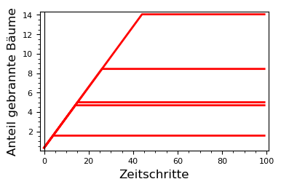
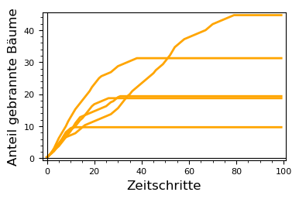
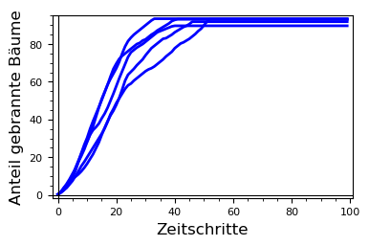
Deutung und Interpretation der Ergebnisse
Anteil variiert zwischen 2 und 14 Prozent
Anteil variiert zwischen 10 und 45 Prozent
Größter Unterschied zwischen Endzuständen
Anteil variiert zwischen 90 und 95 Prozent
Kein großer Unterschied zwischen Endzuständen
Silvan
Kron

Slide 13
Deutung und Interpretation der Ergebnisse
Statistikfunktion
nach 10 Durchgängen
Der Graph zeigt, dass je höher die Wahrscheinlichkeit pe ist, desto höher ist der Anteil der abgebrannten Bäume. Da es sich um Wahrscheinlichkeiten handelt, können die Werte stark variieren. Was auffällt ist, dass sich der Anteil der abgebrannten Bäume pro Setup an den höheren Wahrscheinlichkeiten am meisten unterscheidet.
Auch hier hat die Implementierung der Randfelder und die Beschleunigung durch Blitze starke Auswirkungen. So sorgt z.B. eine sehr hohe Wahrscheinlichkeit, dass Bäume durch Blitze getroffen werden dazu, dass die Graphen sehr nahe, fast zu einem Graphen zusammenkommen.
Die Wahrscheinlichkeit neue Bäume zu erzeugen, wirkt sich ebenso auf die Graphen aus. Denn, anders als erwartet, erhöht sie sogar den Anteil abgebrannter Bäume am Zeitpunkt 10. Die Erhöhung zeigt sich um ungefähr 2-3% (bei pw von 5%). Dies hat damit zu tun, dass das Feuer sich nicht von alleine ausbremst, sondern durch die neuen Bäume mehr Rohstoffe bekommt, um weiter zu brennen.
Die weitere Implementierung der Randfelder wirkt sich zugunsten des Feuers aus. Sie steigert den Anteil um weitere 5%.
Silvan
Kron

